Slide 1
ソフトウェアファースト
及川卓也著

Slide 2
音楽産業のサービス化
1980〜
1990〜
2020
貸しレコード
ダビング
クラウド
コトビジネス
音楽を持ち歩く
(体験)
タワーレコード(米)
経営破綻
デジタル化
音楽産業がサービス産業化、すべての産業にサービス化がおきつつある
Notes:
2006年米国タワーレコードが経営破綻
音楽を楽しむときはレコードを購入し、自宅のレコードプレイヤーで再生
1980年代
貸しレコード屋が出始め、貸しレコードを借りてカセットテープにダビングして音楽を聴く
ソニーのウォークマンが登場し、「いつでもどこでも好きな音楽を楽しむ」が一般化
⇒「体験が価値を生む」という価値化の変化がはじまる
CDが音質を向上
1986年。CDがLPの売り上げを追い抜く
⇒アナログからデジタルへの移行
1990年代
コンピューターの発展と普及、インターネットの一般化によりデジタル技術が真価を発揮。MP3が登場
オーディオをファイルという単位で扱えるようにした。
2001年
アップルのiPodが登場。桁違いの容量と触るだけで楽しくなる体験を提供
iTunesによってソフトウェアを通じた新たな体験を提供
2018年
音楽は月額課金(サブスク)で「聴き放題」を楽しむ時代に

Slide 3
自動車産業の例
「いつかはクラウン」
1980〜
2020
コロナ/カローラ
⇓
マークⅡ/クレスタ/チェイサー
⇓
いつかはクラウン
＜渋滞＞
時間がかかる
運転の体験が少ない
必要なときだけ借りる
時間がかからない交通機関
高級車に乗ることが成功の証
移動はできる！車の価値は何？
所有から利用へと価値観が変化している
Notes:
カローラのような大衆車から車を徐々にグレードアップさせながら「いつかはクラウン」
若い世代は車を所有しない。
大都市では公共交通機関で移動したほうが便利で安い
必要なときに必要な用途にあった自動車を借りればよい
所有から利用への価値観が変化している

Slide 4
サービス化を象徴するSaaSの普及
パッケージソフト販売
SaaSとしてサブスク型の継続ビジネス
ユーザーが使う完成形としてのソフトウェアを
クラウドの形態で提供
会計ソフト、勤怠管理システムなど
使われなければ解約されてしまうリスクがある
使われ続ける努力と改善を続ければ会社が成長し続ける
(体験の重要性の増加)
Notes:
サービス化の流れを根幹で支え、一大分野にしたのがソフトウェア
SaaSと呼ばれるクラウドサービスが広く普及している。
SaaSはSoftware as a Serviceの略でユーザーが使う完成形としてのソフトウェアをクラウドの形態で提供するもの
今までパッケージソフトとして提供されていた業務アプリケーション(会計ソフト、勤怠管理システムなど)をSaaSとして提供されるようになっている。
SaaSがもたらしたもの
ビジネスモデルの変化
パッケージソフト販売⇒サブスク型の継続ビジネス
使われなければ解約されてしまうリスクがある一方で使われ続けるよう努力と改善を続ければ会社が成長し続ける。
⇒体験をより良いものにしていくことの重要性が増す。

Slide 5
サービス化を支える開発手法
変革
変化し続ける
現代のプロダクト企画
DevOps
SaaS
仕事の進め方だけでなく、
人や組織も変革が必要
手段を学ぶだけでなく
背景にある思想を理解し、
変化し続ける
ユーザーニーズは多様化
ユーザを理解し、最適な解を模索する
Notes:
企画、開発、運用手法、技術の変革だけでなく、
推進する人や組織も変革が必要
手法は常に進化し続けている。重要なのは手法を学ぶだけでなく、
その背景にある思想を理解し、変化し続けること
安定して成長している時期はユーザーのニーズが明確でニーズに応えるプロダクトやサービスを提供するのが定石
あらゆる産業が変革期に入っており、ユーザーのニーズも多様化
⇒ユーザーのニーズを追ってもプロダクトの企画は生まれない。より深いレベルでユーザを理解し、ユーザーの課題や求める価値を抽出し、それに対して最適な解を模索するのが現代のプロダクト企画
アジャイル開発：短い期間で行う反復(仮説検証サイクル)
優先順位の高い機能をとりあえず動くようにして、ユーザーのフィードバックを受けながら機能を充実させ完成度を高めていく。
DevOps：開発と運用が一体化する形態
クラウドをベースにしたSaaSのようなソフト開発ではリリース後のひと段落はなく、リリースしてからも開発チームと運用担当部署が密接に連携しプロダクトを進化させていく。

Slide 6
ソフトウェアファースト
「Why Software is Eating the World」
映画業界から農業、国防までさまざまな業界が
ソフトウェア企業によってディスラプト(破壊)されている
変化しないものを理解する
成し遂げるために
考える、考え続ける
ソフトウェアの流儀、可能性、
限界を知る
成し遂げようとする執念
失敗することを前提に、
作っては壊すことを良しとする文化
Notes:
ソフトウェアの価値を理解した上で、プロダクト/事業開発を前に進めていく。
必要なのは手法の理解ではなく、思想や姿勢
「Why Software is Eating the World」
映画業界から農業、国防までさまざまな業界がソフトウェア企業によってディスラプト(破壊)されている
ソフトウェアの流儀、可能性を知り、ソフトウェアが抱える限界も理解して開発の望む姿勢が必要
ソフトウェア技術を理解し、事業に活用できる人材が必要
失敗することを前提に、作っては壊すことを良しとする文化が必要
日々進化するソフトウェア技術や変化するビジネスモデルの中で最も重要なのは変化しないものを理解すること。ビジョンやミッション。社会課題や価値観
目指す世界観に対してソフトウェアという変化し続ける手段を用いる人間に必要なのは成し遂げようとする執念であり、成し遂げるために考えること、考え続けること。

Slide 7
IT、ネットの20年戦争に負けた 日本の課題と光明

Slide 8
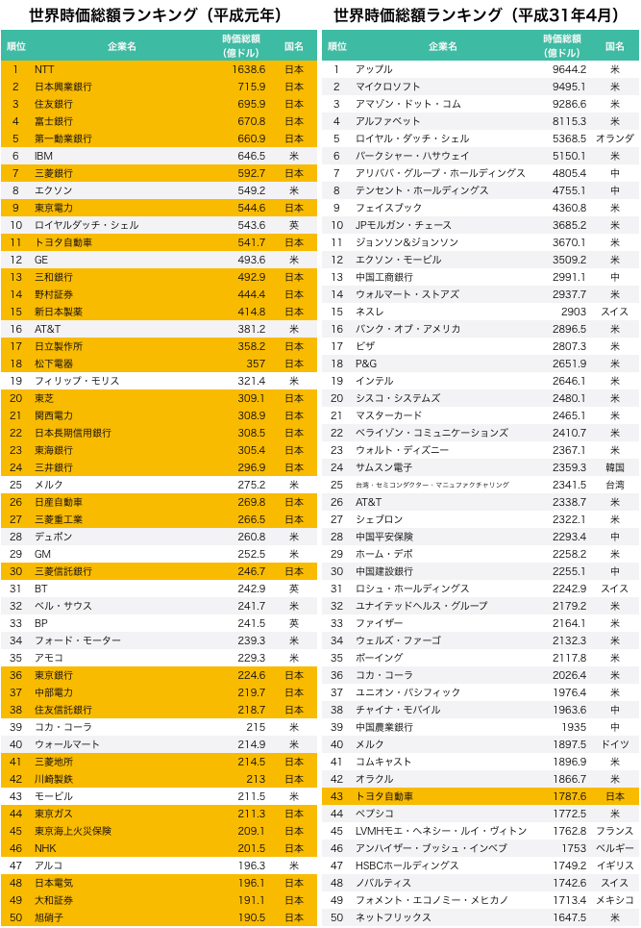
日本経済の没落とIT産業力の関係
ソフトウェアファーストなサービス開発
＜米国企業＞
GAFA(グーグル、アップル、フェイスブック、アマゾン)
＜中国企業＞
BAT(バイドゥ、アリババ、テンセント)
世界の時価総額ランキング
1989年：上位50社中、32社が日本企業
2018年：上位50社中、1社(豊田自動車)のみ
日本企業は
「ソフトウェア開発力の競争」に敗れた
https://media.startup-db.com/research/marketcap-global

Slide 9
PCやソフトウェアがオープン化
垂直統合モデル
(日本独自)
水平分散モデル
(グローバルスタンダード)
グローバルレベルでの調達と販売をするメーカーに太刀打ちできず、
日本メーカーが市場から撤退していく。
Notes:
PCやソフトウェアは１社による垂直統合モデルではなく、多くのプレイヤーが異なるレイヤーを担当する水平分散モデルになるオープン化が進む
日本独自使用が中心だったPCもオープンなグローバルスタンダードに準じていく

Slide 10
アプリケーションの時代で失われた競争力
半導体の集積化、高性能化
メインフレーム
ミニコン
サーバー
PCサーバー
クラウド
端末
端末
ﾜｰｸｽﾃｰｼｮﾝ
パソコン
スマホ、 タブレット
ハードウェアの小型化が進む
コンピューターの性能と反比例しながら価格は下落
経理、会計、人事、総務一般など
オフィス業務用アプリケーションソフトウェアが登場
Notes:
半導体の集積化、高性能化
⇒
産業用途でもコンピューターの活用シーンが広がる
メインフレームと呼ばれた大型汎用機からミニコン、ワークステーション、PCサーバーへとハードウェアの小型化が進む
コンピューターの性能と反比例しながら価格は下落
⇒経理、会計、人事、総務一般などさまざまはオフィス業務に対応したアプリケーションソフトウェアが登場

Slide 11
競争軸が変わるときの２つの特徴
おもちゃと思われていたものが世界を変える
機能が備わっていることが重要⇒使いやすさが重要
体験が価値を持つ
Notes:
おもちゃと思われていたものが世界を変える
登場当時のPCはコンピューターマニアの週末の遊び道具
インターネットの黎明期、Web技術は「ゆるい情報共有ツール」
ユーザー体験の価値が飛躍的に高まった
過去は機能が備わっていることが重要
使いやすさが重要
体験が価値を持つようになった

Slide 12
競争に負けた要因①

Slide 13
要因① ITを「効率化の道具」と過少評価
ITは効率化や省力化だけではない
既存の産業ルールを壊し、新たなビジネスに作り替える
90年代後半〜2000年
ドットコム・バブル(ITバブル)
米：GAFA
日：楽天、ヤフー
＜米国の製造業＞
壊滅的な打撃
＜日本は製造業＞
一定の強さを誇っていた
バブル期の失敗から学び、
より大きな成功を収めるという機運
⇒GAFAの成功
新興IT企業の利益は
大企業の利益に比べれば小さい
⇒IT軽視(現在もIT軽視の風潮)
Notes:
ITを「効率化の道具」と過少評価
効率化や省力化だけがITの可能性ではない。
既存の産業ルールを壊し、新たなビジネスに作り替えるパワーがある
90年代後半 ドットコム・バブルが発生し新しいビジネスの概念を生み出す
2000年代に入るとドットコム・バブルは崩壊
＜米国の製造業＞壊滅的な打撃を受けていた
バブル期の失敗から学び、より大きな成功を収めるというダイナミズムが産業を強化
GAFAの成功
＜日本は製造業＞一定の強さを誇っていた
新興IT企業の利益は大企業の利益に比べれば小さい
⇒IT軽視につながった
現在もIT軽視の風潮が続いている

Slide 14
事業会社のDXとSIerの関係
事業会社がDXで事業と組織の双方に変革を促す
組織変革にはITの専門家の育成や採用が必須となり内製化率が高まる
DXが加速して事業会社が自走できるようになったらSIerの存在価値が最小化していく。
SIerは今後どうなる？ ※SIer:システムインテグレーター
・業界特有のソリューションだったり、特定の技術領域に特化していく。
・サービス依存の傾向を減らし、製品販売の比率を増やし提供した製品のサービスを手厚くする
日本企業への問題提起①
ITの価値を誤認した結果、自社にIT活用のノウハウが蓄積されない
「SIer丸投げ文化」が形成されてしまったのではないか？
この構図もいずれ成立しなくなる

Slide 15
競走に負けた要因②

Slide 16
要因② 間違った「製造業信奉」 から抜け出せない
製造業のモノづくりと今日のソフトウエア開発ではゴールが大きく異なる
＜製造業＞
＜ソフトウェア開発＞
企画
先行開発 (試作品)
製品開発 (量産設計)
製造
販売
企画
PoC (試作品)
設計
開発
運用
モノづくりのゴール設計した図面通りにモノを
「複製」すること
生産ラインを構築するだけでも大きな投資が必要(リスク洗い出しと効率化検討にﾘｿｰｽを割くのは当たり前)
扱うのがデジタル情報。
実体化(製造、販売)が不要。
実体化の代わりに運用が置かれる。
ソフトウェア開発の工程は上流⇒下流へと流れていいくだけではない
各工程を反復しながら価値を高めていく手法(アジャイル開発)が増加
⇒手戻りを嫌う製造業の生産プロセスにはない考え方

Slide 17
日米欧のソフトウェアに対する考え方
現状のソフトウェア開発の多くは「世界の工場」としてのやり方を真似しただけであり、
「調達」や「開発委託」における徹底したこだわりが踏襲できていない
日本企業のソフトウェア開発は製造業の成功体験に引っ張られている
日本の製造業：「何(設計パターン)」つくるかは他国を参考にして、製造工程で差別化
日本・・設計パターンに従って複製可能な工業製品
米国・・ビジネスであり商売の重要な武器
欧州・・ソフトウェアの標準化に代表される美を体現するもの
日本企業への問題提起②
ソフトウェア開発をレバレッジの効くビジネスとしてではなく、
工業製品のように捉えていたため、
イノベーティブなソフトウェアを生み出せなかったのではないか？
Notes:
日本・・設計パターンに従って複製可能な工業製品
米国・・ビジネスであり商売の重要な武器
欧州・・ソフトウェアの標準化に代表される美を体現するもの
日本企業のソフトウェア開発は製造業の成功体験に引っ張られている
日本の製造業が強かった時代は「何(設計パターン)」つくるかは他国を参考にして、製造工程で差別化を図っていた。
日本企業がなぜイノベーティブなソフトウェアビジネスが生み出せないのか？
⇒現状のソフトウェア開発の多くは「世界の工場」としてのやり方を真似しただけであり、「調達」や「開発委託」における徹底したこだわりが踏襲できていない

Slide 18
デンソーのデジタルイノベーション室
・データマート
構造化データや非構造化データを格納する場所で、データマートはその中から特定の目的に合わせてデータを抽出、利用しやすい形に格納したもの
・コンテナ、マイクロサービス
ともにシステム運用を便利にする技術。
アジャイル開発を標準の開発プロセスとして採用した専門の部署
アジャイル開発の１つであるスクラムプロジェクトを構成
技術スタックは基本的にオープン標準に基づく
パブリッククラウドを用いることが多いがクラウドベンダーにロックインされないようにマネージドサービス利用の際は慎重に判断
自社専用のクラウド基盤も構築中でIoTのコア部分からデータレイクやデータマート、分析基盤が搭載されるように設計
事業や顧客によってIoTのコア部分は自社で用意されていたり、パブリッククラウドを使うという選択することもあるため、その場合は顧客が必要とするコンポーネントだけを切り出して使うことも可能
そこで必要となるアーキテクチャがコンテナであり、マイクロサービス
コンテナやマイクロサービスが持つ疎結合アーキテクチャの独立性は異なる開発母体による部品の組み合わせで威力を発揮する。

Slide 19
競走に負けた要因③

Slide 20
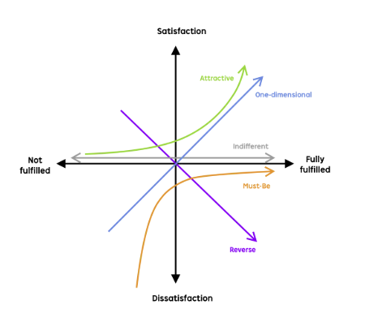
「狩野モデル」で考える品質追求
品質が高いといっても、どの品質が高いかによって
ユーザーの受け止め方が異なる
当たり前品質 (基本品質) | 充足されていても当たり前と受け取られるが、 不充足であれば不満を引き起こす品質要素 | 走る、止まる、 曲がる
一元品質 (性能品質) | 充足されていれば満足を引き起こし、 不充足であれば不満を引き起こす品質要素 | 燃費 車室内の広さ
魅力品質 | 充足されていれば満足を引き起こすが、 不充足であっても仕方ないと受け取られる品質要素 | 先進支援 ｲﾝﾀｰﾈｯﾄ接続
無関心品質 | 充足されていても不充足であっても 満足度には影響を与えない品質要素 | 見えない部分の 塗装
逆品質 | 充足されていれば不満を引き起こし、 不充足であれば満足を引き起こす品質要素 人によって満足度が異なる要素 | エンジン音
イノベーティブなプロダクト開発で重視すべきは魅力品質と一元品質
当たり前品質は顧客満足度を引き出すことはできない
魅力品質も競合他社が提供するようになれば、当たり前品質になる
一元品質は突出すれば魅力品質、陳腐化すれば当たり前品質

Slide 21
データ活用に感じる２つの違和感
①データへの期待が先行し過ぎている
「Data is Oil(石油)」という考え方があるがデータの収集や前処理、蓄積にも莫大なコストがかかる
収集するデータの種類や用途を考えたうえで、データを集めないと原油のままで使えない。
データの種類や用途に対するリテラシーをあげる必要がある
GoogleやFacebookは
気持ち悪いではなく便利
②社会的な需要度が低い状態でのデータ取得・利用
製品・サービスのユーザー体験や利用満足度を上げるための取り組みが社会の信頼を失うきっかけにもなる。データサイエンティストのような専門人材を増やすのと同時にデータ活用サービスそのものを議論していく必要がある
体験重視でユーザーに広く利用されるサービスをつくる
日本企業への問題提起③
品質管理やセキュリティ施策のやり方が画一的だったり過剰になっている
ユーザーが本当に欲しているものを追求できていないからではないか

Slide 22
ITサービスで存在感を示す

Slide 23
日本企業復活の糸口
「フィジカル×サイバー」領域の新規事業
自動車：移動全体の構想が必要。MaaS
例.フィンランドのWhim
例.Amazon Go、アベジャ（ABEJA）
成功させるためにやること
課題を明確にし、需要を明確にし、ソリューションを考える
ユーザーの使い勝手(ユーザー体験の最大化)を考える
サイバーとフィジカルのバランス。
フィジカルの進化をサイバーに合わせる。
ハードウェアの進化のスピードも鈍化させない。(OTAやパーツ交換の容易性)
Notes:
「フィジカル×サイバー」領域の新規事業
日本企業が得意とするフィジカル(リアル)な領域と
ソフトウェアを融合させるようなサービス領域で新規事業を生み出す
例.Amazon Go、アベジャ（ABEJA）
＜自動車＞
車を販売した後は基本的に顧客との接点はなくなる
本来は移動のための手段。移動全体の構想が必要。
MaaSとして移動を捉える必要がある。
例.フィンランドのWhim
＜プリント基板＞
リーマンショック後に深圳での製造が増加
人件費の安さから来る価格競争力だけでなく、
受注から出荷までの一連のプロセスをインターネット事業のノウハウを生かし、
製造のニーズにタイムリーに応えられるようになった。
コネクテッド、工場を多くの顧客でシェアしているなどアズアサービスの特徴がある
成功させるためにやること
課題を明確にし、需要を明確にし、ソリューションを考える
ユーザーの使い勝手(ユーザー体験の最大化)を考える
サイバーとフィジカルのバランス。それぞれの得意分野、技術進化を把握し柔軟に適切な組み合わせを考える
フィジカルの進化をサイバーに合わせる。技術進化のスピードという点でソフトウェアの方が早いためハードウェアの進化のスピードも鈍化させない。(OTAやパーツ交換の容易性)

Slide 24
プラットフォームを構築する
不特定多数を対象に製品やサービスを提供する場所を構築する
プラットフォーム上にある複数のサービスを目的に応じて利用
参加するプレイヤーが多いほど、サービスが拡充され、利用料も増えていく
Notes:
プラットフォームビジネス
不特定多数を対象に製品やサービスを提供する場所を構築すること
プラットフォーム上にある複数のサービスを目的に応じて利用
自社以外のプレイヤーが参加できるオープンプラットフォームとして運営されているケースも多い
参加するプレイヤーが多いほど、サービスが拡充され、利用料も増えていく仕組み
楽天市場の例
製品の出品者が増えるほど出品数が増えて場の魅力が増す
⇒購買者が増えて取扱高が増える
⇒取扱高が増えると出品者からみてマーケットプレイスの魅力が増す
ネットワーク外部性(ネットワーク効果)によってプラットフォームの優劣が決まる

Slide 25
プラットフォーマーとして成功するために
最初は特定用途の機能を
少数のパートナー企業と作っていく
優れた機能になったら、多くの企業が
汎用的に利用できそうな部分をAPIとして提供
API：(Application Programming Interface)
あるソフトウェアの機能や保有するデータなどを外部から利用しやすくする仕組み
Notes:
プラットフォーマーとして成功するためには多様なニーズに応える場所を提供することだが、
初めから誰もが利用できる汎用的なプラットフォームを目指すと失敗する
提供するサービスや参加するプレイヤーが少ない時期に、あらゆるユーザーニーズに応えようとしても、期待を裏切ってしまうから
⇒最初の一歩はバーティカル(垂直)なサービス作りから始める。
自社プロダクトの１機能をAPIとして提供し、多くの企業に使ってもらう「APIエコノミー」を形成しようとする企業が増えている
最初は汎用化を考えずに、特定用途の機能を少数のパートナー企業と作っていくほうが現実的。
本当に優れた機能になったら、次のステップとして多くの企業が汎用的に利用できそうな部分をAPIとして提供していく。

Slide 26
プラットフォーマーになった企業
プラットフォームもただの部品
特定ユーザーだけに部品を提供するのか、
部品の活用や拡販が自社以外でも行われるようにするのかの違い
Intel
NVIDIA
コンピューターの開発・製造のプラットフォーマー
機械学習ソリューションのプラットフォーマー
パートナー企業を含めたエコシステム(生態系)を拡大していくフェーズが必ずくる。
その作り方を学んでおく必要がある。
Notes:
インテル：CPUメーカー⇒コンピューターの開発・製造のプラットフォーマー
エヌビディア：GPUメーカー⇒機械学習やディープラーニング用ソリューションのプラットフォーマー
①他社では代替不能なレベルまで自社製品を磨き上げる
②外部のパートナー企業と連携し、共通部分を見つけ出してサービス範囲を横に広げていく
⇒部品メーカーが参考にしやすい。ニッチでも特定領域での武器をITを使ってバーティカルにサービス化を進めていき独占的なプラットフォームを構築できるかもしれない。
プラットフォームもただの部品。
特定のユーザーにだけ部品を提供するのか、同様のニーズがあるユーザー群にまで部品の提供範囲を広げるのか、部品の活用や拡販が自社以外でも行われるようにし、汎用用途でも使えるようにするのかの違い
パートナー企業を含めたエコシステム（生態系）を拡大していくフェーズが必ず来る。その作り方を学んでおく必要がある。

Slide 27
プラットフォーマーの危険性
素早く汎用化を進めないと、
より大きなプラットフォーマーに飲み込まれてしまう危険性がある
＜汎用プラットフォーマー＞
・当初はニッチだった特定領域にも進出してくる。
・自社が作り上げた汎用プラットフォームの中に
特定領域のプラットフォームが入り込むのを嫌う
＜ Google GCP(Google Cloud Platform)＞
機械学習関連の機能をエヌビディアに依存
TPU(Tensor Proccessing Unit) を開発中
＜マイクロソフト＞
インテル以外のプロセッサを採用する選択肢を模索
Notes:
＜汎用プラットフォームとして成功した企業＞
・当初はニッチだった特定領域にも進出してくる。
・自社が作り上げた汎用プラットフォームの中に
特定領域のプラットフォームが入り込むのを嫌う
AWS(Amazon Web Services)やGCP(Google Cloud Platform)のパブリッククラウド
機能の一つとしてエヌビディア製のGPUを利用できるようにしている
⇒機械学習関連の機能をエヌビディアに依存しているおりベストな状況ではない
⇒GoogleはTPU(Tensor Proccessing Unit)という独自の機械学習用プロセッサを開発し
他の選択肢を用意する動きを見せている。
マイクロソフト
長年のパートナーであるインテル
⇒インテル以外のプロセッサを採用する選択肢を模索

Slide 28
ソフトウェアファーストの 実践に必要な変革

Slide 29
ソフトウェアファーストな体制に変える必要な打ち手
企業として生き残り、社会変革を成し遂げていくには
経営陣を含む全社員の考えや働き方が変わる
組織文化や制度もその変化を継続させるものに進化させる
「第２の創業」の意識で臨む
Notes:
企業として生き残り、社会変革を成し遂げていくには
経営陣を含む全社員の考えや働き方が変わり、
組織文化や制度もその変化を継続させるものに進化させなければいけない
「第２の創業」の意識で臨まないとなにも変わらない

Slide 30
デジタルトランスフォーメーション
DXの本質はIT活用を「手の内化」すること
ITが「レガシー」
自社システムの中身が不可視
自分の手で修正できない
ITを事業の武器にする
Notes:
DX：デジタルトランスフォーメーション
デジタルネイティブ企業に本気で対抗するにはDXを単なるブームで終わらせてはいけない。
ref. 経産省「DXレポート」
新しいことばを使うことで何かすごいことをやっているように錯覚してしまう。。。
DXといいながら、蓋を開けたらITツールを導入しただけ
メンテナンスを怠っていた、システムの開発・運用をパートナー会社に一任してきたことなどにより
ITシステムが「レガシーシステム」となり「自社システムの中身が不可視になり、自分の手で修正できない状況に陥っている」
ITを活用した新サービスの展開ができない、ITを事業の武器にできない
DXの本質はIT活用を「手の内化」すること

Slide 31
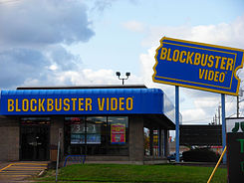
DXの勝者と敗者
トップのITリテラシーが企業の存亡にかかわる
＜企業理念＞
オンデマンドでグローバルにエンターテインメント体験を提供する
経営トップの“デジタル音痴”
手段が変わっても変わらない、高く掲げた企業理念を大切にする
エンゲージメント強化への取り組みを妥協しない
意思決定者が技術に対する理解を深める
Notes:
ネットフリックス
＜企業理念＞
オンデマンドでグローバルにエンターテインメント体験を提供する
徹底的なエンゲージメント施策
ユーザーの嗜好分析を徹底的に行う
ユーザーデータこそが会社の資産になると信じて投資を続ける
ブロックバスター(ビデオ・DVDのレンタルチェーン)
経営の主導権争い、社内政治が事業を悪化させセブンイレブン出身のCEOが倒産の引き金を引いた
2007年店舗ビジネス×ストリーミングのハイブリッド契約も提供
⇒店舗ビジネスに回帰する方針変更
小売りの手法を取り入れ、店舗で販売する商品を増加
ﾃﾞｼﾞﾀﾙｻｰﾋﾞｽの切り札として店舗でのUSBﾒﾓﾘｰやﾃﾞｼﾞﾀﾙ端末への動画ﾀﾞｳﾝﾛｰﾄﾞｻｰﾋﾞｽ
⇒安価なブロードバンドサービスの普及により失敗
トップのITリテラシーが企業の存亡にかかわる
手段が変わっても変わらない、高く掲げた企業理念を大切にする
エンゲージメント強化への取り組みを妥協しない
意思決定者が技術に対する理解を深める

Slide 32
DXは新たな価値を生み出す
両方を回しながら、速やかにモード２の比重を大きくしていく
SoR：System of Record
SoE：System of Engagement
守りのIT(SoR)モード１ 過去から記憶している 膨大な情報資産を活かす
攻めのIT(SoE)モード２ 顧客接点などで競争力強化・ 新規ビジネスや価値を創出
連携
開発や運用コストをいかに下げるか
新たなビジネスの種や強みを作り上げる
投資
ITで業務をいかに効率化するか (IT部門が主)
ITでいかに目的を達成するか (事業部門とIT部門が連携)
目的
ウォーターフォール
アジャイル ハイブリッド
方式
バイモーダルIT
攻めのITと守りのITを組み合わせ、相乗効果を引き出す
Notes:
モード１．守りのIT(SoR：System of Record)
・・省力化やコスト削減。リフト&シフトという考えが重要視される
オンプレミス環境から持ち上げ(リフト)し、クラウドに移す(シフト)
最初の一歩にはなるが、システム基盤が変わる以上のものにはならない
モード２．攻めのIT(SoE：System of Engagement)
・・事業をドライブする

Slide 33
ポジション別に求められる 意識変化

Slide 34
経営者は先頭に立つ
テクノロジーへの理解を深める。特にデジタル(ソフトウェア)
DX推進の初期段階では、業務の効率化やコスト削減を目的としたITシステム化に比べて投資対効果が見えにくい。 既存事業部からの反対も考えられる。 (DXレポートでも経営者の強い推進力の必要性が書いてある)
CEOはCIO(Chief Information Officer)に任せるのではなく、自らの言葉で自社のIT戦略について語れなければならない。
経営陣に理系人材を増やす。
テクノロジーを理解し、その活用を自らの担当領域で積極的に進めていく人材
自らユーザーになって様々はITサービスを活用する
巷で話題のアプリをインストールして触ってみる
家族がよく使うSNSを使ってみる
テクノロジー関連のニュースを読み、話題のITツールを使ってみる
自分が使えないものを、自社で活用できるはずがない
自社製品を自ら使う
クリエイティブを理解し、事業開発を進める
BTCモデル(Business、Technology、Creativity)
体験が価値となる時代にはビジネスとクリエイティブを結びつけるデザイン思考、 テクノロジーとクリエイティブを結びつけるデザインエンジニアリングが必要

Slide 35
マネージャーが変われば組織が変わる
事業運営にかかわる専門性を高め、担当領域のおけるマネジメントのプロになる
マネージャーの仕事を理解する
スポーツのマネージャー、お笑い芸人のマネージャー ⇒主役はチームの選手やタレント。彼らを成功するための支援をするのがマネージャー
DXやITを強力に進めていく組織を作り、競争力を高めていく
競争力とは ①担当組織を強くすることで、事業に貢献し、対外的な優位性を保つこと ②担当組織のメンバーが転職や社内異動で離脱するリスクを下げること (つまり、最も魅力的な組織にしていくこと)
会社の方針に沿ったうえで、現場の自由な発想を大事にしてチームワークを生み出す
担当組織のメンバーが活躍できるようにサポートするのがマネージャーの最も重要な役割。 (一番大事なのは適切な評価) ①部下が成長していくための気づきを与える ②適切なタイミングでフィードバックを与える。
マネジメントスキルは自然と身につくものばかりではない
会社はマネージャー教育でマネージャーを育成
人材流動化が進むと、会社間だけでなく
組織間での人材の奪い合いもある
(同僚との激しい競争にさらされる)
Notes:
⇒
人材流動化が進むと、会社間の人材争奪だけでなく組織間での人材の奪い合いもあるため、同僚との激しい競争にさらされる

Slide 36
現場社員
ソフトウェアに対する一般的な興味を持つ
話題のアプリを試す。 子どもが何を使っているか聞いてみる 海外の友人になにを使っているか教えてもらう
日本経営の３本柱(年功序列、終身雇用、労使協定)の時代が 終焉に向かっているのを理解する
「どこでも働ける」人材になる
自分のキャリアは自分で作る
流行する理由を考え、自分たちのビジネスに応用できないか、参考にできないかを考える
企業の寿命は３０年。高度成長期に絶頂を迎えた企業はすでに寿命を終えている
寿命を迎えているかもしれない企業に一生を託しているかもしれないという危機感をもつ
30年を超えても存続し続け、競争力を持ち続けている会社は看板こそ同じであれ、 事業の中身が変化しており、創業時とは同じ会社とは言えない
技術に関する興味と知識を欠かさない
Notes:
ソフトウェアに対する一般的な興味を持つ
話題のアプリを試す。子どもが何を使っているか聞いてみる。海外の友人になにを使っているか教えてもらう。
自分たちの仕事に重ね合わせてみる。
流行するにはなにか理由がある。それを自分たちのビジネスに応用できないか、参考にできないかを考える。
日本経営の３本柱(年功序列、終身雇用、労使協定)の時代が終焉に向かっている。
⇒自分のキャリアは自分で作るしかない。欠かせないのが技術に関する興味と知識
企業の寿命は３０年。高度成長期に絶頂を迎えた企業はすでに寿命を終えている。
寿命を迎えているかもしれない企業に一生を託しているかもしれないという危機感をもつべき。
30年を超えても存続し続け、競争力を持ち続けている会社は看板こそ同じであれ、事業の中身が変化しており、創業時とは同じ会社とは言えなくなっている。
「どこでも働ける」人材が組織を選んで働いている状況は組織を強くする。
組織は強くありつづけ、強い個人を惹きつける努力を怠らない

Slide 37
プロダクト企画のやり方を変える

Slide 38
ユーザーニーズを理解する難しさ
コンサルに依頼したら
市場を調査してくれて
新規事業を提案してくれる？
産業構造を破壊してきたようなプロダクトは
市場やユーザーニーズという概念を超えたところから生まれている
市場調査結果をどう見るか、そこからどのような課題を導き出すか、
自ら考えなければならない
ソフトウェアファーストで一番大事なのは考えること、考え抜くこと
Notes:
コンサルに依頼したら市場を調査してくれて新規事業を提案してくれる？？？
日本は「失われた30年」と言われる状況に陥っていない
産業構造を破壊してきたようなディスラプティブな事業はプロダクトは、
市場やユーザーニーズという概念を超えたところから生まれている。
アップルやマイクロソフトのPC事業
スマートフォンの性能が過去のスパコンの性能を超える
Webメールは捨て垢として使われていたのにGmailを開発
市場や、ユーザーが存在していない。潜在的な課題やニーズは市場調査では発掘できない。
市場調査結果をどう見るか、そこからどのような課題を導き出すかは自ら考えなければならない。
ソフトウェアファーストで一番大事なのは考えること、考え抜くこと

Slide 39
プロダクトアウトとマーケットインを掛け合わせる
プロダクトアウト・・作ったモノや作りたいものを売る
マーケットイン・・市場やユーザーに必要とされるものを作る
自分や自分の周りの人間を アーリーアダプタと仮定して プロトタイプを作る
仲間内で実証してから 外部公開する
＜Googleの例＞
Googleラボ、20%プロジェクトといった
プロトタイプを作る&試すといった仕組み
外部公開後にはその評価を検証 実際のユーザーが欲しいものに 育てていく
Notes:
ディスラプティブなプロダクトを生み出す方法のひとつ
⇒プロダクトアウトとマーケットインの考え方をハイブリッドで考える
Google
Googleラボ、20%プロジェクトといった
プロトタイプを作る&試すといった仕組み
プロダクトアウト・・作ったモノや作りたいものを売る
マーケットイン・・市場やユーザーに必要とされるものを作る
自分や自分の周りの人間をアーリーアダプタと仮定してプロトタイプを作り、 仲間内で実証してから外部公開する。
外部公開後にはその評価を検証しながら、 実際のユーザーが欲しいものに育てていく

Slide 40
10X(テンエックス)を目指す
高い目標にすることで
イノベーションを生み出す
10%増なら従来どおりでもできそう
10倍だと根本的に発想を変えなければいけない
人力に頼った事業拡大をやめる
労働集約型組織では、
事業拡大のために人員の増加を検討する
⇒成長率が業界平均と大きく乖離していないときのみ
10Xは人員増強だけでは達成不可能
Notes:
＜10倍を目指す＞
10%増なら従来のどおりのやり方の延長でもできそう
10倍となると根本的に発想を変えなければいけない。
⇒あえて高い目標にすることでイノベーションを生み出す
＜人力に頼った事業拡大をやめる＞
労働集約型組織では、事業拡大のために人員の増加を検討する
⇒成長率が業界平均と大きく乖離していないときのみ。10Xは人員増強だけでは達成不可能

Slide 41
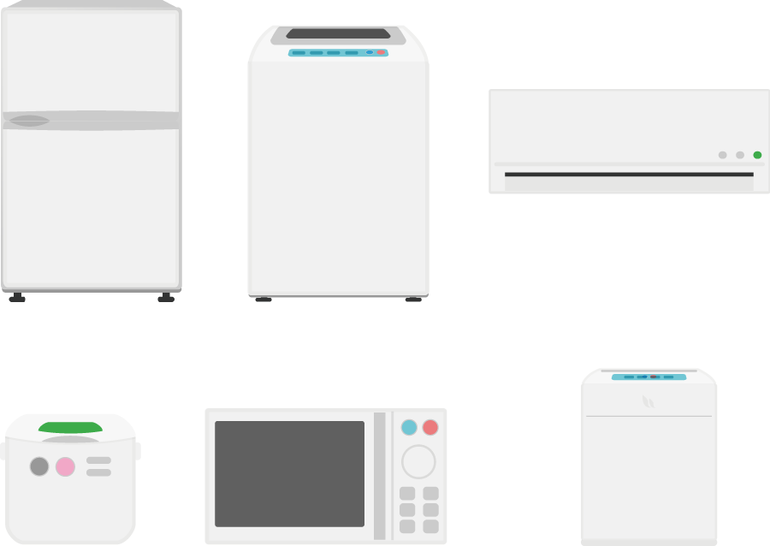
競合に対する見方を変える
ターゲットユーザーが同じか？
プロダクトの目指す方向性が同じか？
＜ターゲット＞
ビジネスマン
＜差別化要因＞
わずかな機能の違いと価格だけ
航空業界の競合は
ビデオ会議
業界を超えたところに真の競合がいるかもしれない
Notes:
日本メーカーのプロダクトはどれも似たり寄ったり。
わずかな機能の違いと価格だけが差別化要因となっている。
消費者のカタログスペックでの比較が購買行動に結びついていたが、それも変わりつつある
・航空業界の競合は？
主流ユーザーはビジネス客。
ビデオ会議の普及により、ビジネス客が減少
・カプセルホテルの競合は？
主流ユーザーは終電を逃した人
ビジネスホテルやネットカフェだけでなくタクシーが競合
⇒業界を超えたところに真の競合がいるかもしれない
＜競合を分析する＞
ターゲットユーザーが同じか？
プロダクトの目指す方向性が同じか？
ユーザー層、課題が同じでもコアコンピタンスが異なる中では
他社の解決策を真似る必要はない
競合分析は、自社が気づいていないユーザー課題を抽出ために行う
領域の見方によっては競合は同志にもなる
＜同志＞
インターネット広告事業者
サイバーエージェント
DAコンソーシアム
デジタルホールディングス
↕競合
新聞
雑誌
ラジオ
テレビ

Slide 42
製造業がＤＸやＩＴ活用時に意識したい事柄
日本は製造業が多いので、
ハードウェア重視、ソフトウェア軽視の傾向が根強い
ソフトウェアによって実現できることが広がっている
⇓
ハードウェアよりもソフトウェアとして実装する方が
進化を続けることができる
ハードウェアはソフトウェアの魅力と伝えるための道具
ソフトウェアファーストとは
ソフトウェアの可能性を理解したうえで、
ユーザーの感情に訴えるプロダクト開発を目指すこと
Notes:
ＩＮＳＰＩＲＥＤ
(顧客の心を捉える製品の創り方)
ハードウェアはソフトウェアのためにある
ソフトウェアはユーザーエクスペリエンスのためにある
ユーザーエクスペリエンスは人々の感情を満足させるためにある

